Slide 1
MATEMATICA FINANCIERA
VALORACION DINAMICA DE CAPITALES
OPERACONES FINANCIERAS CIERTAS COMPLEJAS

Slide 2
VALORACION DE UN CONJUNTO DE CAPITALES
Un conjunto de capitales es una sucesión de fondos o cantidades disponibles o exigibles conforme a una sucesión de tiempos.
En la actividad profesional se presentan muchos problemas que requieren el conocimiento de técnicas para cuantificar dichos conjuntos, por ejemplo:
  Valoración de flujos de caja.
  Amortización de prestamos.
Estos capitales pueden ser todos ingresos o todos egresos, o bien, algunos ingresos y otros egresos, por lo que en este caso deberán presentarse con distintos signos.

Slide 3
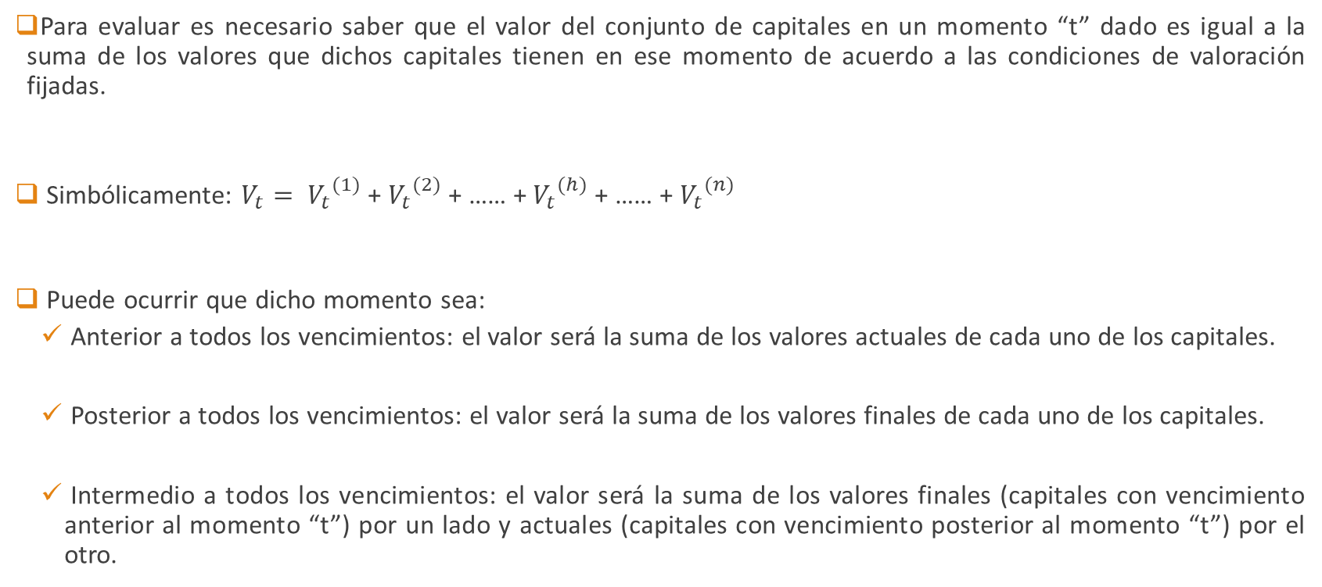
VALORACION DE UN CONJUNTO DE CAPITALES
Para evaluar es necesario saber que el valor del conjunto de capitales en un momento “t” dado es igual a la suma de los valores que dichos capitales tienen en ese momento de acuerdo a las condiciones de valoración fijadas.
Simbólicamente: $V_{t}= {V_{t}}^{(1)}$ + ${V_{t}}^{(2)}$ + …… + ${V_{t}}^{(h)}$ + …… + ${V_{t}}^{(n)}$
Puede ocurrir que dicho momento sea:
  Anterior a todos los vencimientos: el valor será la suma de los valores actuales de cada uno de los capitales.
  Posterior a todos los vencimientos: el valor será la suma de los valores finales de cada uno de los capitales.
  Intermedio a todos los vencimientos: el valor será la suma de los valores finales (capitales con vencimiento anterior al momento “t”) por un lado y actuales (capitales con vencimiento posterior al momento “t”) por el otro.

Slide 4
VALORACION DE UN CONJUNTO DE CAPITALES
Con respecto a las condiciones de valoración, podría hacerse una clara distinción:
  Que la valoración se realice en una única ley, esto ocurre cuando:
    Se evalúa en interés o descuento compuesto
    Cuando se fijan tasas de interés o de descuento constantes o variables aplicando en cada periodo la misma.
    Es el mas utilizado en la practica profesional.
  Que la valoración se realice en distintas leyes, esto ocurre cuando:
    Cuando se aplican tasas de interés o descuento simple.
    Cuando en un mismo periodo se aplican distintas tasas de interés o descuento.

Slide 5
VALOR DE UN CONJUNTO DE CAPITLES EN FUNCION DE SU VALOR EN OTRO PUNTO
Forma de simplificar los cálculos, si ya se obtuvo el valor de un conjunto de capitales en un momento “t” dado, puede obtenerse su valor en otro punto cualquiera, solo descontando o capitalizando el valor antes obtenido, utilizando el factor que corresponda.
Esto simplifica el calculo, ya que se capitaliza o descuenta un solo valor, y no cada uno de los valores capitales que conformar el conjunto.
Consideración importante:
  Única ley: la equivalencia (calculo antes descripto) puede plantearse en cualquier momento “t” del intervalo de valoración.
  Multiplicidad de leyes: la equivalencia no se puede plantear en cualquier momento “t” del intervalo de valoración. Solo se da en el momento de origen de la operación o puede que no se de en ningún momento.

Slide 6
EQUIVALENCIA ENTRE CONJUNTOS DE CAPITALES
Dos conjuntos de capitales son financieramente equivalentes en un momento dado, si y solo si en las condiciones de valoración fijadas, sus respectivos valores en ese momento son iguales. En otras palabras generan valores finales o actuales iguales.
Cuando esto se verifica resulta indistinto disponer de un conjunto o del otro (Ej. Resulta indistinto disponer de varios capitales en diferentes momentos o de un único capital en un determinado momento).
Cuando se quiere cambiar un flujo de fondos por otro y se debe mantener la equidad de las contraprestaciones entre acreedores y deudores o refinanciar deudas sin que ninguna de las partes se perjudique, se emplea este concepto.

Slide 7
CAPITAL UNICO EQUIVALENTE A VARIOS OTROS.
Dos problemas que se resuelven aplicando el concepto de equivalencia de capitales son los de VENCIMIENTO MEDIO y VENCIMIENTO COMUN.
Los dos consisten en reemplazar varios capitales por uno solo, respetando el principio de equidad financiera.
El valor actual del capital único deberá ser igual a la suma de los valores actuales de los otros capitales, evaluados en las condiciones pactadas por las partes intervinientes.

Slide 8
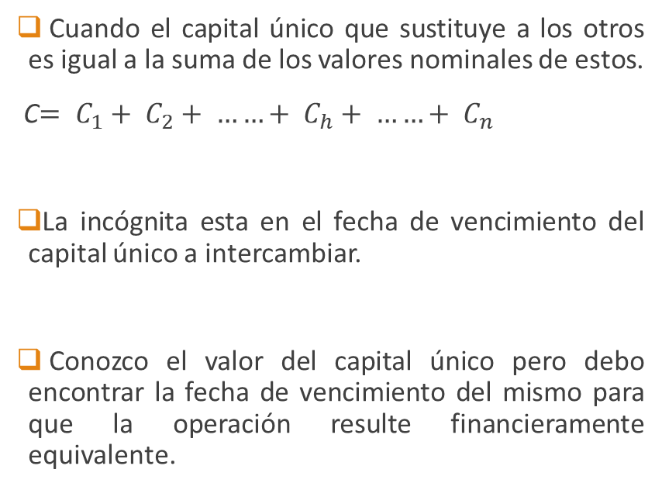
CAPITAL UNICO EQUIVALENTE A VARIOS OTROS.
VENCIMIENTO COMUN
VENCIMIENTO MEDIO
Tiempo que debe transcurrir a partir del momento en que se plantea la equivalencia (generalmente momento de refinanciación), para que un capital único equivalente a varios otros sea exigible.
La incógnita es el capital único a intercambiar.
Conozco el plazo de vencimiento del capital único a intercambiar, ya que surge de las condiciones pactadas para la refinanciación.
Cuando el capital único que sustituye a los otros es igual a la suma de los valores nominales de estos.
C$= C_{1}+ C_{2}+ ……+ C_{h}+ ……+ C_{n}$
La incógnita esta en el fecha de vencimiento del capital único a intercambiar.
Conozco el valor del capital único pero debo encontrar la fecha de vencimiento del mismo para que la operación resulte financieramente equivalente.

Slide 9
APLICACIÓN DE LOS CONCEPTOS EN EL ANALISIS DE INVERSIONES
Toda inversión lleva implícita una serie de flujos monetarios representados por costos o egresos y beneficios o ingresos, y el problema fundamental que se presenta en toda decisión de invertir consiste en evaluar dichos flujos y determinar la rentabilidad del proyecto.
La Matemática Financiera provee las herramientas necesarias para efectuar el análisis correspondiente.
De los criterios o métodos utilizados para determinar la conveniencia cuantitativa de un proyecto existen dos muy frecuentes e importantes: Valor Actual Neto (VAN) y Tasa Interna de Retorno (TIR).

Slide 10
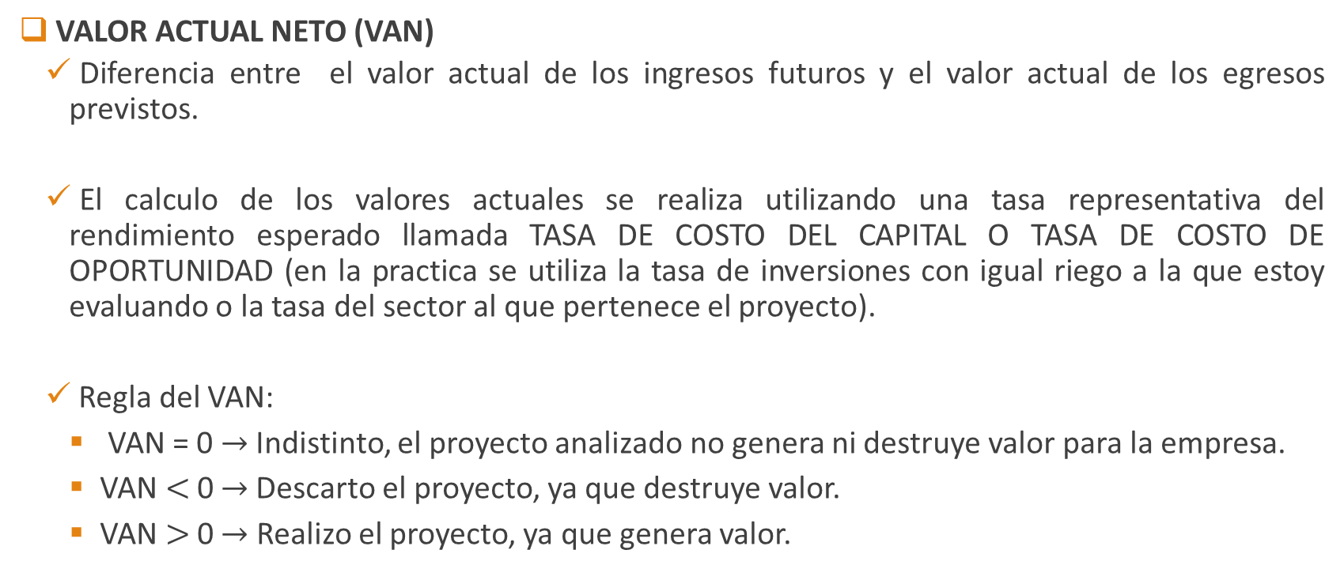
APLICACIÓN DE LOS CONCEPTOS EN EL ANALISIS DE INVERSIONES
VALOR ACTUAL NETO (VAN)
  Diferencia entre el valor actual de los ingresos futuros y el valor actual de los egresos previstos.
  El calculo de los valores actuales se realiza utilizando una tasa representativa del rendimiento esperado llamada TASA DE COSTO DEL CAPITAL O TASA DE COSTO DE OPORTUNIDAD (en la practica se utiliza la tasa de inversiones con igual riego a la que estoy evaluando o la tasa del sector al que pertenece el proyecto).
  Regla del VAN:
    VAN = 0 $→$ Indistinto, el proyecto analizado no genera ni destruye valor para la empresa.
    VAN $<$ 0$→$ Descarto el proyecto, ya que destruye valor.
    VAN $>$ 0 $→$ Realizo el proyecto, ya que genera valor.

Slide 11
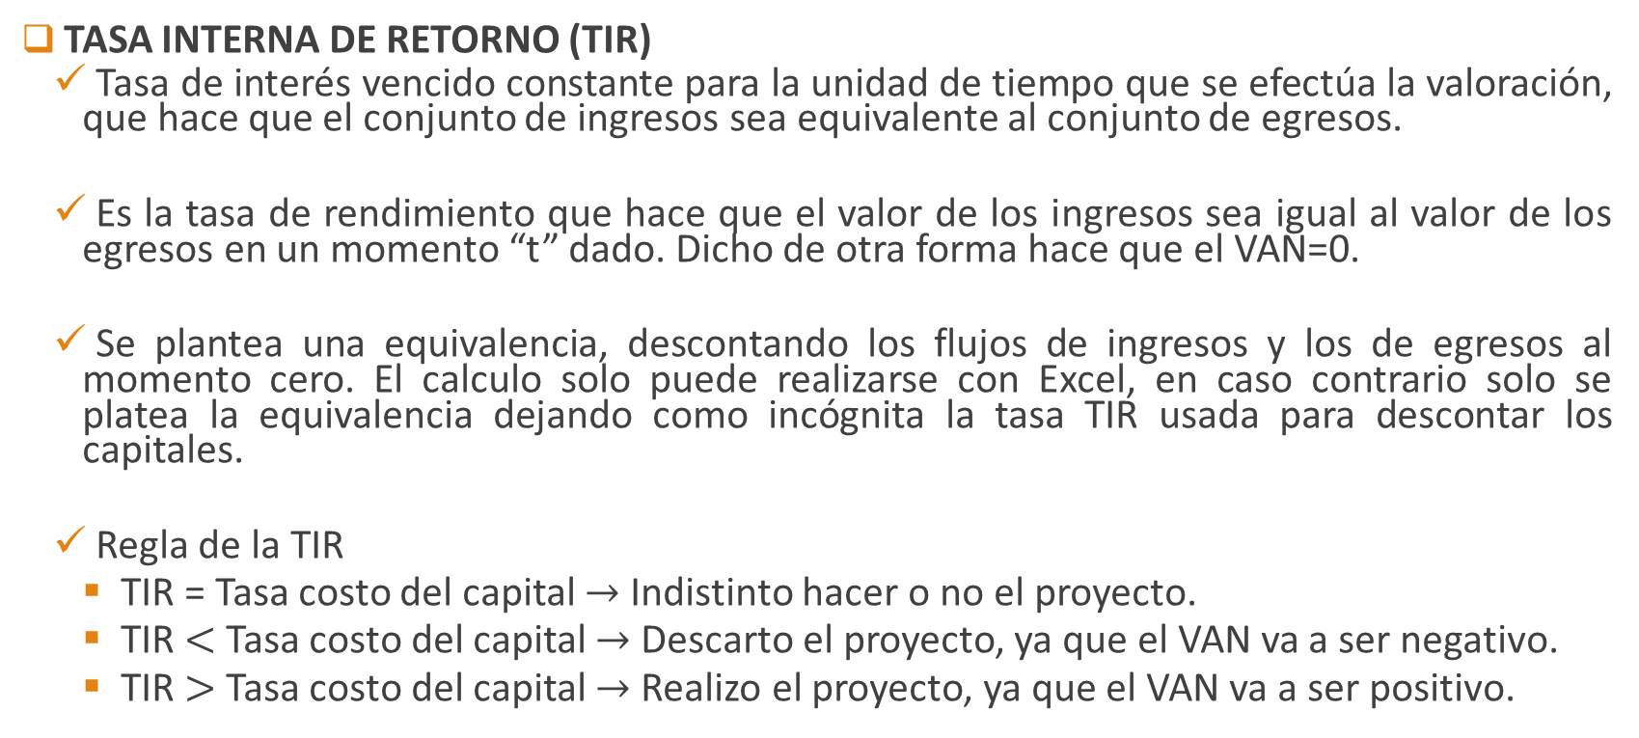
APLICACIÓN DE LOS CONCEPTOS EN EL ANALISIS DE INVERSIONES
TASA INTERNA DE RETORNO (TIR)
  Tasa de interés vencido constante para la unidad de tiempo que se efectúa la valoración, que hace que el conjunto de ingresos sea equivalente al conjunto de egresos.
  Es la tasa de rendimiento que hace que el valor de los ingresos sea igual al valor de los egresos en un momento “t” dado. Dicho de otra forma hace que el VAN=0.
  Se plantea una equivalencia, descontando los flujos de ingresos y los de egresos al momento cero. El calculo solo puede realizarse con Excel, en caso contrario solo se platea la equivalencia dejando como incógnita la tasa TIR usada para descontar los capitales.
  Regla de la TIR
    TIR = Tasa costo del capital $→$ Indistinto hacer o no el proyecto.
    TIR $<$ Tasa costo del capital $→$ Descarto el proyecto, ya que el VAN va a ser negativo.
    TIR $>$ Tasa costo del capital $→$ Realizo el proyecto, ya que el VAN va a ser positivo.

